Slide 1

Suricata安裝
醫資四 409570315
黃梓寧

Slide 2
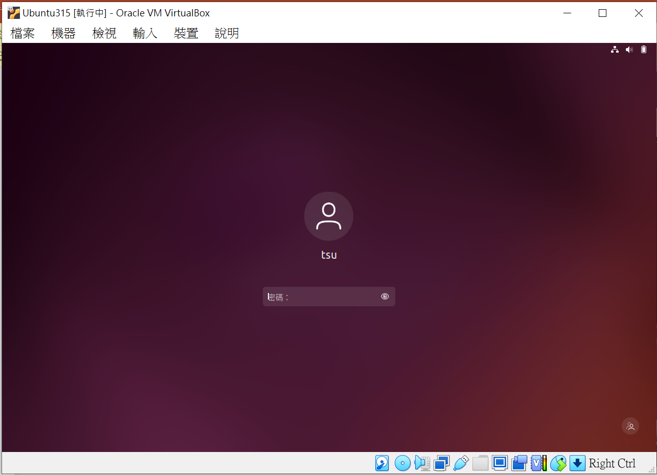
開啟虛擬機

Slide 3
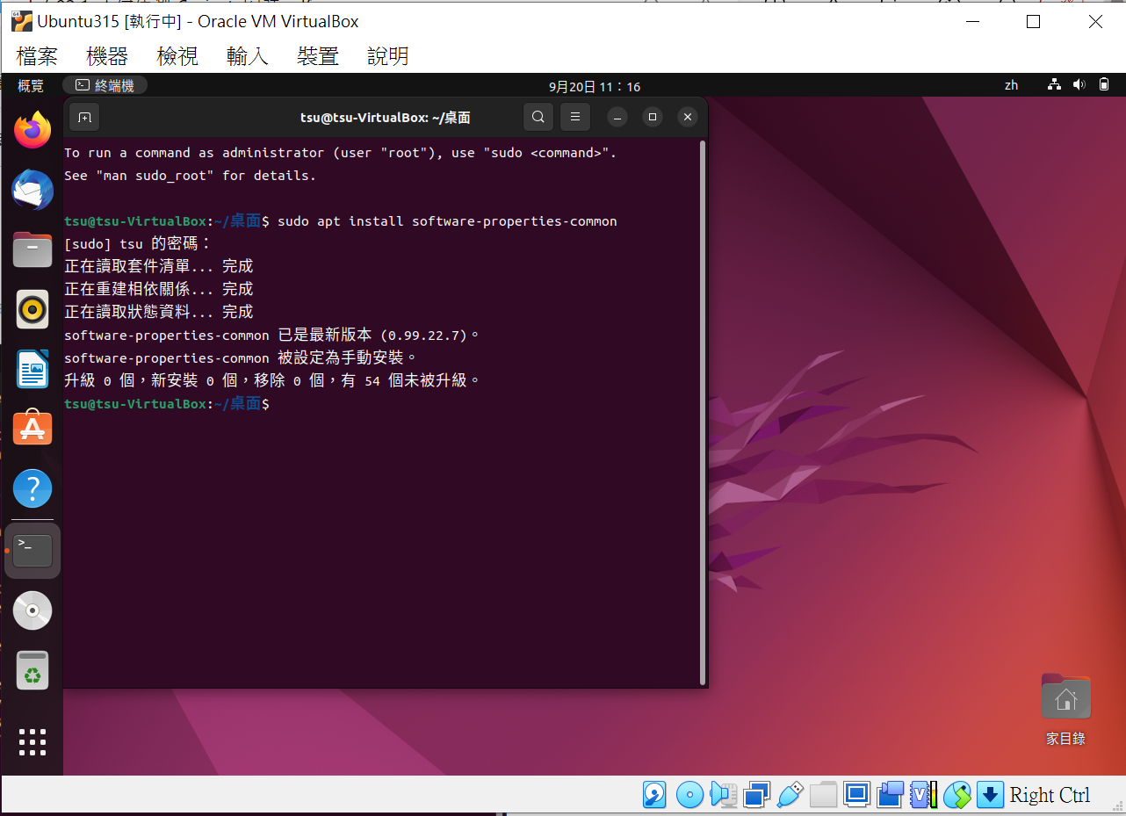

開啟終端機
輸入sudo apt install software-properties-common
#⽅便整理套件來源的功能

Slide 4
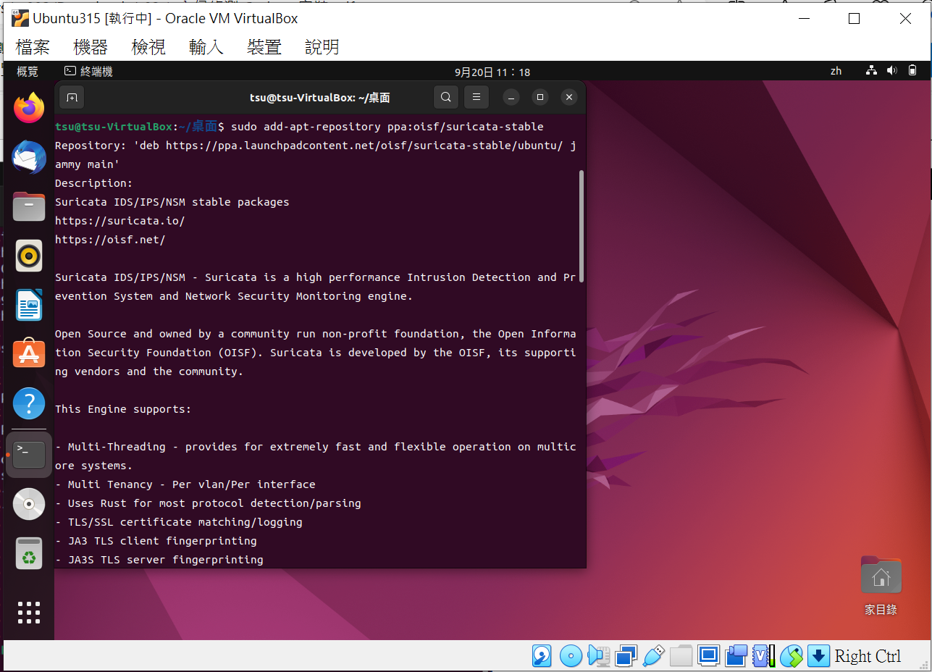
輸入sudo add-apt-repository ppa:oisf/suricata-stable

Slide 5
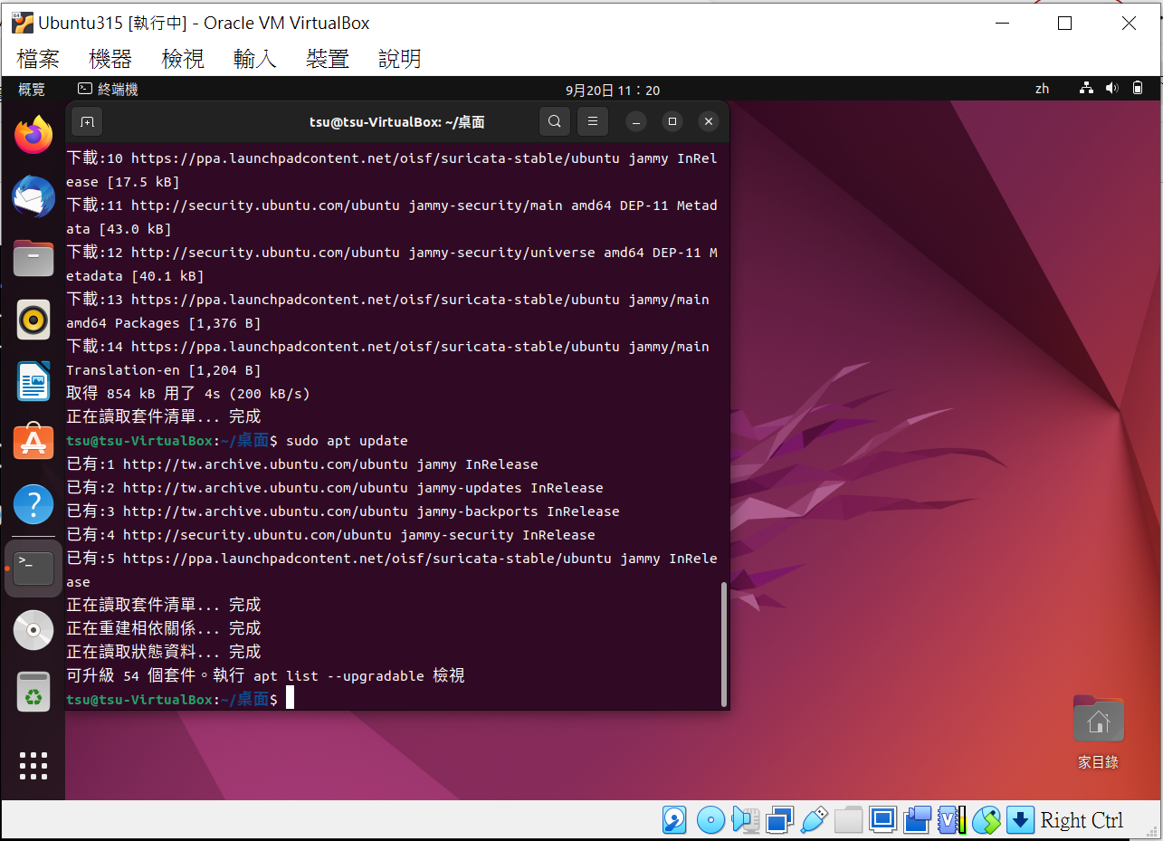
輸入sudo apt update

Slide 6
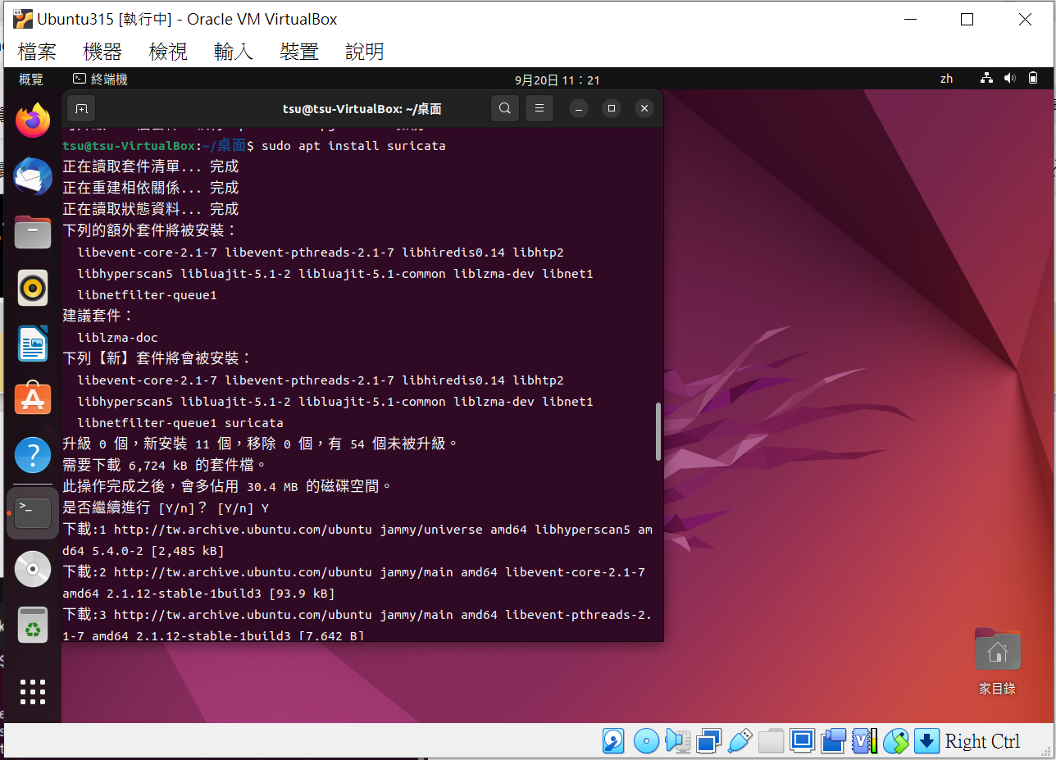

安裝suricata
輸入sudo apt install suricata

Slide 7
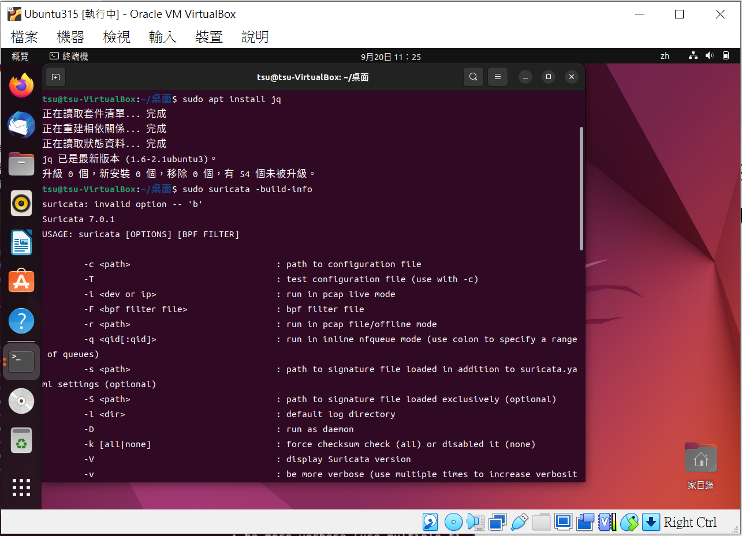

安裝 json 解析工具
輸入sudo apt install jq

Slide 8

檢查 Suricata 安裝結果
輸入sudo suricata –build-info

Slide 9
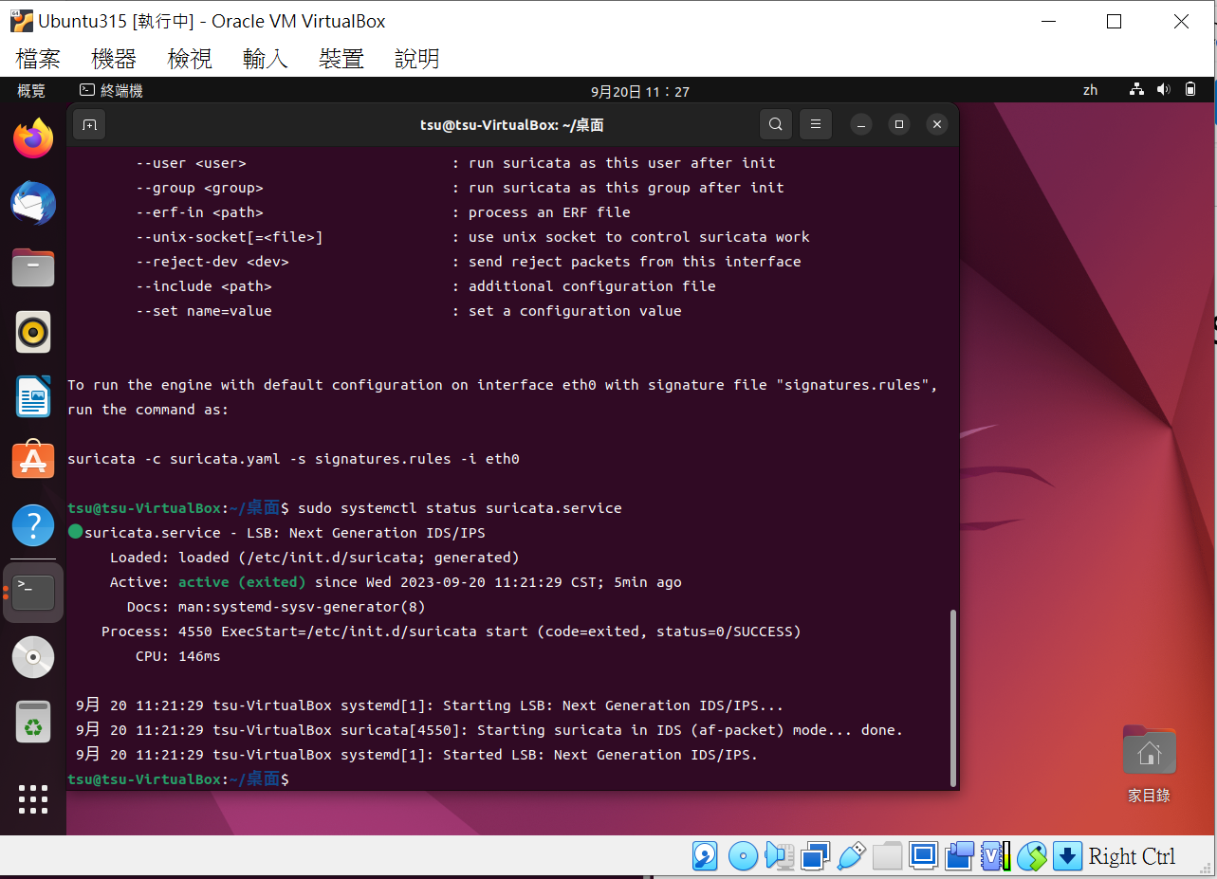

檢視 Suricata 服務狀態
輸入sudo systemctl status suricata.service
>安裝成功!

